Slide 1
自动化测试框架说明
王行
2017年8月25日

Slide 2
目录
一、使用工具环境搭建
二、网页元素获取
三、测试样例构建
四、数据驱动测试
五、无界面测试

Slide 3
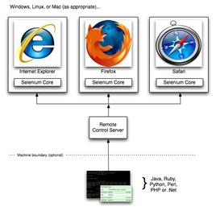

Selenium3+python2.7
Selenium 是一个用于Web应用程序测试的工具。Selenium测试直接运行在浏览器中，就像真正的用户在操作一样。支持的浏览器包括IE（7, 8, 9, 10, 11），Mozilla Firefox，Safari，Google Chrome，Opera等。这个工具的主要功能包括：测试与浏览器的兼容性——测试你的应用程序看是否能够很好得工作在不同浏览器和操作系统之上。测试系统功能——创建回归测试检验软件功能和用户需求。支持自动录制动作和自动生成 .Net、Java、Perl、Python等不同语言的测试脚本。

Slide 4
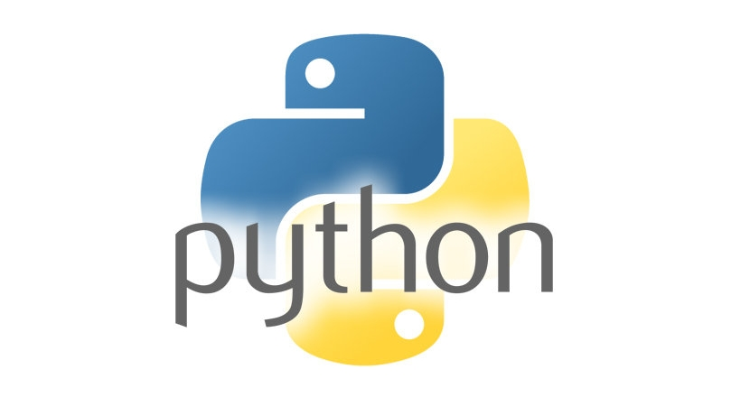
Selenium3+python2.7
Python就为我们提供了非常完善的基础代码库，覆盖了网络、文件、GUI、数据库、文本等大量内容，被形象地称作“内置电池（batteries included）”。用Python开发，许多功能不必从零编写，直接使用现成的即可。
除了内置的库外，Python还有大量的第三方库，也就是别人开发的，供你直接使用的东西。当然，如果你开发的代码通过很好的封装，也可以作为第三方库给别人使用。
Notes:
Intel公司公布了一个调查结果，告诉人们，一分钟之内全球互联网可能会发生的是以下几种事情：
-发出2亿400万封邮件
-下载4.7万个App
-亚马逊卖出8.3万美元的物品
-Flickr发布了2000万张照片
-Youtube的视频被查看130万次
-全球传送数据约64000Gb
-Facebook被查看600万次
-Pandora音乐电台播放了总计6.1万小时的歌曲

Slide 5
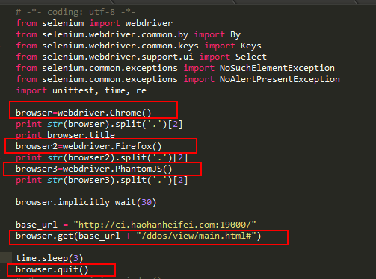
Selenium3+python2.7
安装selenium后import webdrviver，可以启动不同的浏览器，其中PhantomJS是无界面浏览器内核。
可以使用time.sleep(3)设置等待时间。
Implicity_wait()可以设置智能等待时间，默认30s,一般浏览器超过30s无响应就可以认为web界面有问题或者性能不足。
quit()可以退出浏览器。
左边的例子可以直接运行并且在命令行中显示打开的浏览器类型。

Slide 6
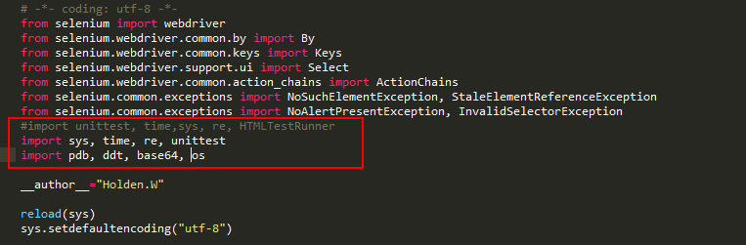

Selenium3+python2.7
Python中使用的包。
PIL:裁剪图片
re:正则
unittest:测试模块

Slide 7
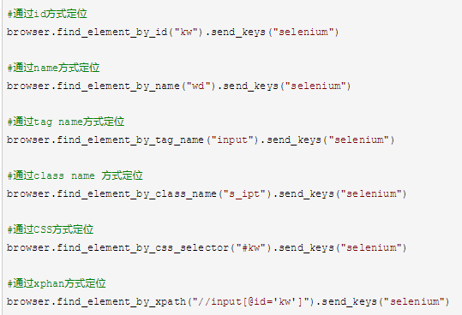
简单网页元素定位

Slide 8
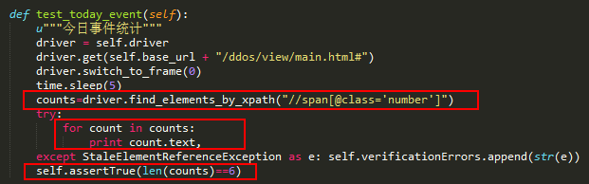
定位一组元素
定位一组元素起始就是在定位单个元素的方法上加s（复数），如果定位元素不唯一使用find_element_by_...会报错。
其返回结果是个列表，可以使用for……in遍历，同时可以使用len方法返回长度（个数）

Slide 9
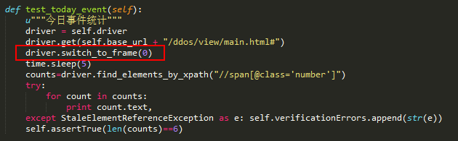
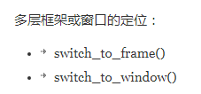
多层框架窗口定位
参数为框架iframe的id属性或者name属性，但Ddos网管界面的iframe没有该属性，可以直接用0作为参数。

Slide 10

引入js脚本
有些操作直接使用js会很方便，我们在selenium中可以引入js命令，从而达到我们想要的效果。
例如上面的例子就是控制滚动条到底部。

Slide 11
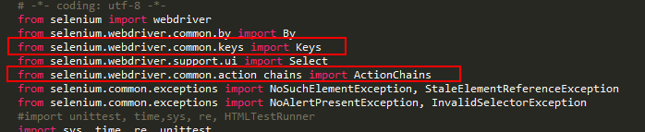
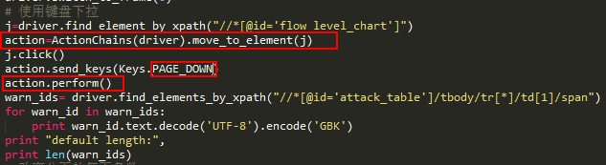
键盘鼠标操作
我们之前的js代码在简单网页可以实现下拉操作，但ddos的网页不可以，属性设置的关系。但我们可以使用键盘操作，支持组合键。
注意最后调用perform()方法操作才会生效。
鼠标操作在定位的元素后直接调用方法就可以，包括右击，单击，双击拖动等

Slide 12
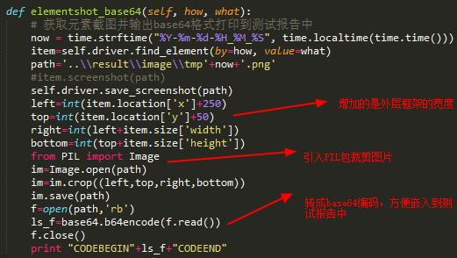
界面元素裁剪
Selenium在不同浏览器上支持操作的细节会有不同，firefox可以直接对元素截图，chrome和phantomJS
都不支持，所以自己写了函数单位元素位置并截图。

Slide 13
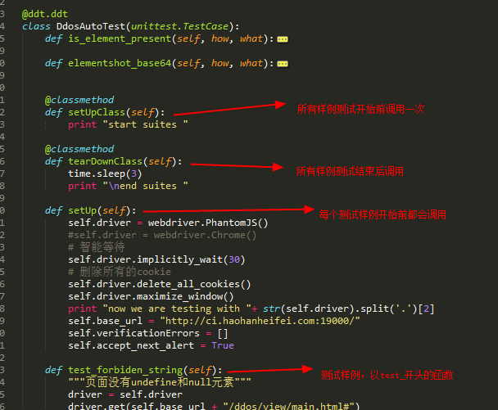

测试样例构建
测试类大致结构
Notes:
四川

Slide 14
断言
作为测试模块，unittest支持断言，也就是判断条件符合与否的语法
Notes:
要说明实际上其他红色标明的点也可以部署设备并接入, 且不管是否是浩瀚自采数据, 其他第三方数据也可以接入
浩瀚作为DPI厂商, 目前并没有接入其他数据源, 但我们认为并不是所有数据都适合接入到共享层

Slide 15
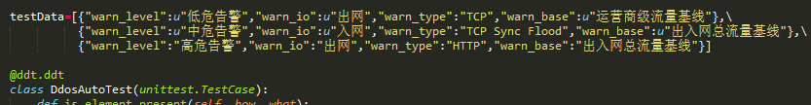
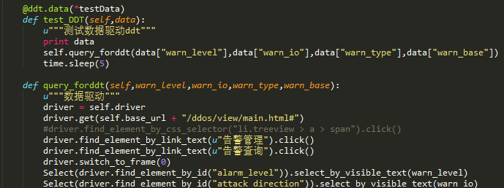
数据驱动DDT测试

Slide 16
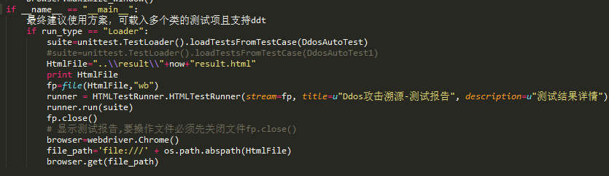
测试样例实施
载入测试类，运行所有测试类并将测试结果汇总到html文件中，支持嵌入截图和ddt测试。

Slide 17
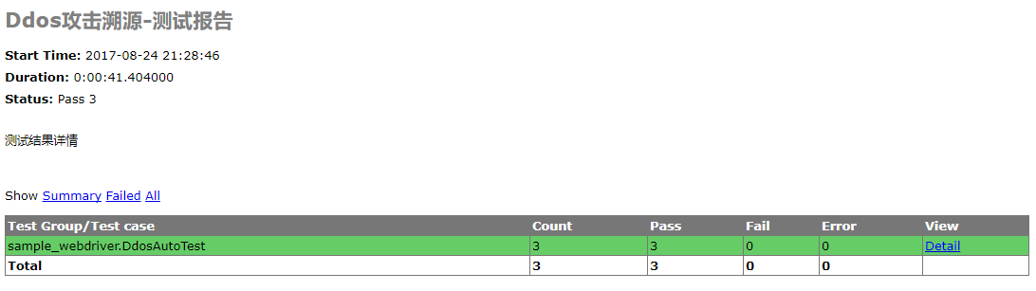
测试报告生成
Notes:
传输子层
存储子层
计算子层: 提供多种计算方法; 离线/实时; 深度整合各应用需求, 达到资源利用最优; 集群调度资源控制.
接口子层

Slide 18

自动化测试能解决简单重复的劳动 但实际测试主要还是依靠手动测试，手动测试的经验往往才是发现bug的关键
浩瀚于心 深度创造

Slide 19
Q&A

